Slide 1

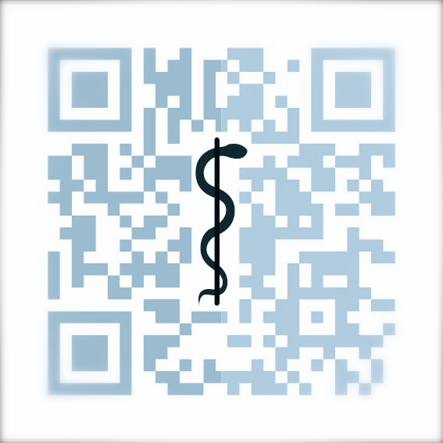
Web 3.0
Wie das Internet der Dinge
Patienten helfen kann.
Dr. S. Stracke, MBA
Facharzt Innere Medizin
Gesundheitsökonom
GF Sanexio GmbH & Co. KG
Gauguinweg 23
Frankfurt am Main

Slide 2

Inhalt:
Kostentreiber im Gesundheitswesen
Wie der Ärztemangel zu neuen Versorgungsstrukturen führt.
Das Internet der Dinge
Wenn Ihr Blutzuckermessgerät mit Ihrem Auto spricht ...
Web 3.0
Besser als die elektronische Gesundheitskarte ?
Diskussion

Slide 3
Wenn unser Sozialsystem so bleibt wie es ist ...
dann müssen im Jahre 2075
260 Millionen Beitragszahler einwandern
die Menschen bis zu ihrem 78. Lebensjahr arbeiten
die Kassenbeiträge auf 51 % steigen
nur 20 % der Ansprüche erfüllt werden
Die Gesundheitsausgaben werden von knapp 300 Milliarden Euro im Jahr 2012 auf ca. 500 Milliarden Euro im Jahr 2020 anwachsen.
Vorlesung EBS, Prof. MIS

Slide 4
Ausgangssituation in Deutschland:
Welche Treiber bewegen das Gesundheitswesen?
Demographischer und sozialer Wandel
Medizinischer und technologischer Fortschritt
Bevölkerungsabwanderung in ländlichen Regionen
Versagen einer in die Jahre gekommenen Bedarfsplanung im ambulanten wie stationären Bereich
Wertewandel des ärztlichen Nachwuchs / „Generation Y“
Fehlende Nachbesetzung der Praxen / Ärztemangel

Slide 5
Fachkräftemangel im Krankenhaus:
Aktueller Mangel: ca. 8.000 Ärzte
Mangel bis 2020: 56.000 Ärzte
140.000 nicht-ärztliche Fachkräfte
Mangel bis 2030: 165.000 Ärzte
800.000 nicht ärztliche Fachkräfte
Pflege bis 2030: 400.000 Fachkräfte
Ambulanter Bereich: 66.000 Fachkräfte
PWC-Studie

Slide 6
Hausärztemangel:
Bis 2020 fehlen 15.000 Hausärzte
15Mio Kassenpatienten und 1.5Mio PKV-Patienten
Pro Jahr scheiden ca. 2400 Hausärzte aus
Seit fünf Jahren rücken im Durchschnitt nur noch 800 Nachwuchsärzte pro Jahr nach.
50 % der Hausärzte geben ihre Berufstätigkeit auf, ohne dass es in 80 % der Fälle zu einer Nachfolge kommt.
PWC-Studie

Slide 7
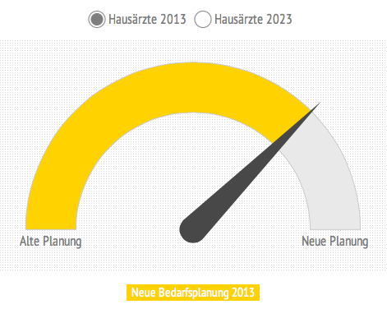
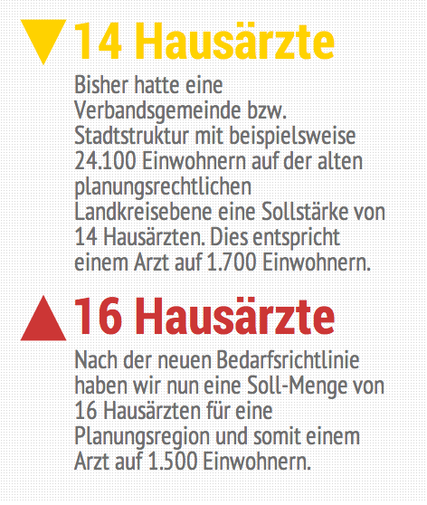
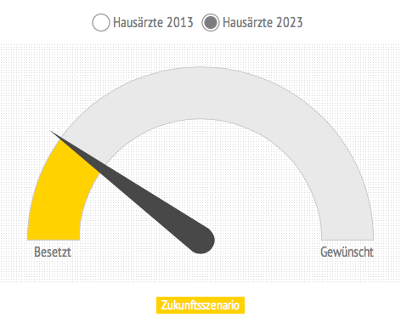
Bedarfsplanung 2013:

Slide 8
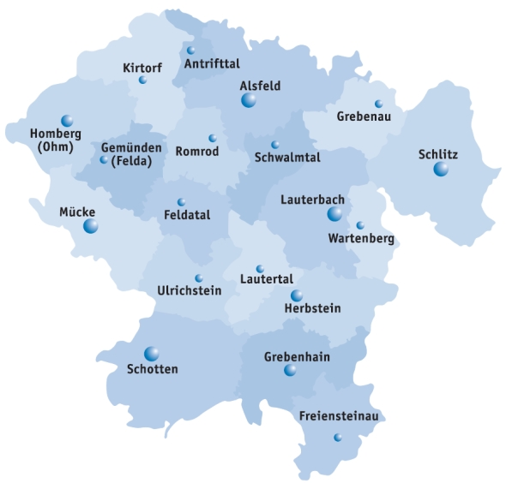
Vogelsbergkreis:
1
3
13
2
4
1
0
2
14
5
4
5
0
2
1
4
6
6
2
Quelle: KV-Hessen Arztsuche

Slide 9
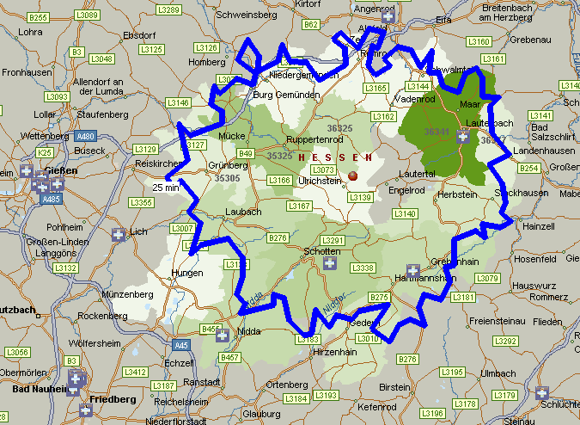
Vogelsbergkreis:
Von den 19 Gemeinden des Vogelsbergkreises ist ^{über die Hälfte}
auch nach den Kriterien der Bedarfsplanung als unterversorgt anzusehen!

Slide 10
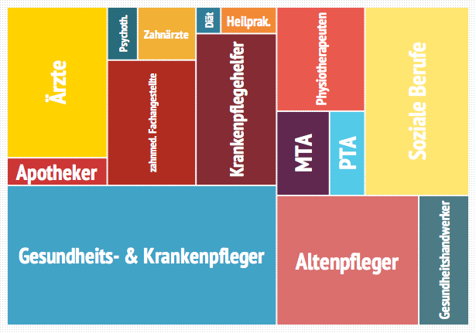
Vernetzung ist der Schlüssel:

Slide 11
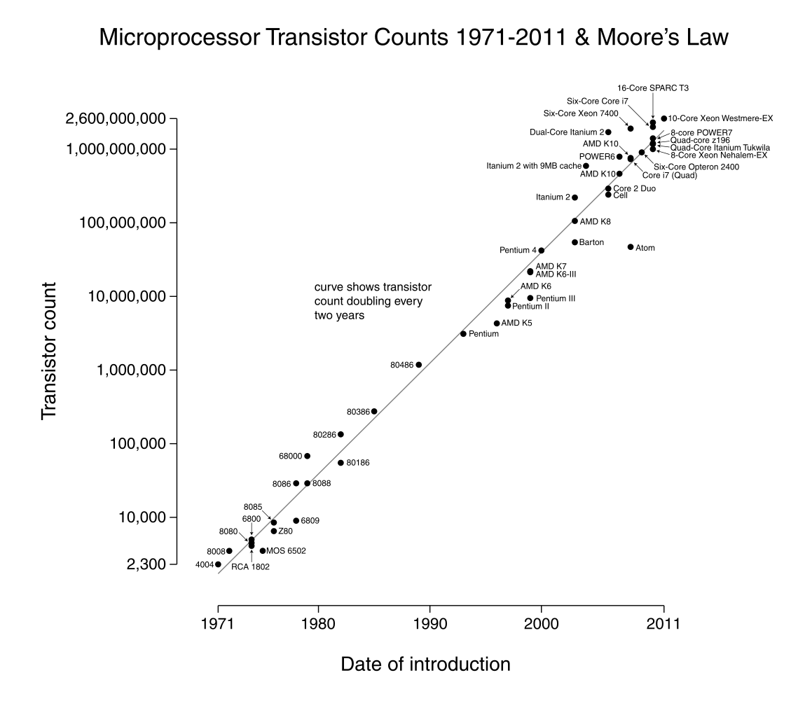
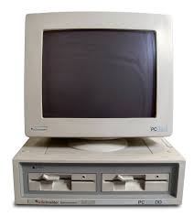

Gesetz von Moore:
http://de.wikipedia.org/wiki/Mooresches_Gesetz
Notes:
Das mooresche Gesetz besagt, dass sich die Komplexität integrierter Schaltkreise mit minimalen Komponentenkosten regelmäßig verdoppelt; je nach Quelle werden 12 bis 24 Monate als Zeitraum genannt.

Slide 12
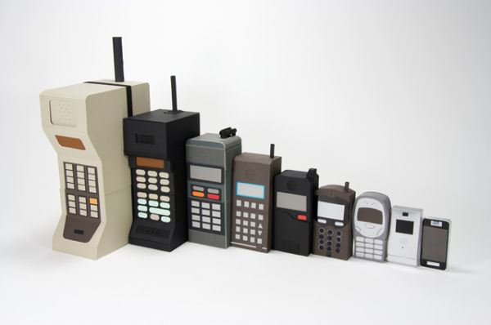
Gesetz von Moore:

Slide 13
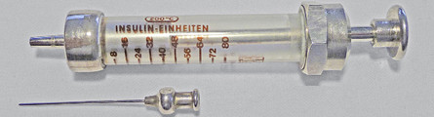
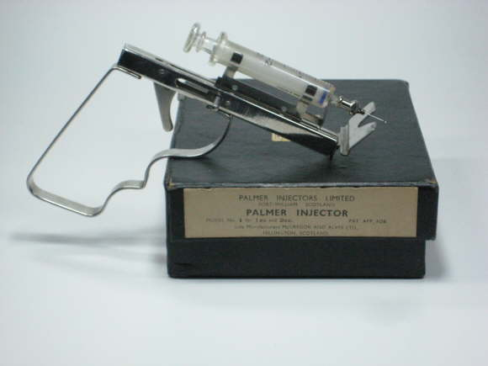
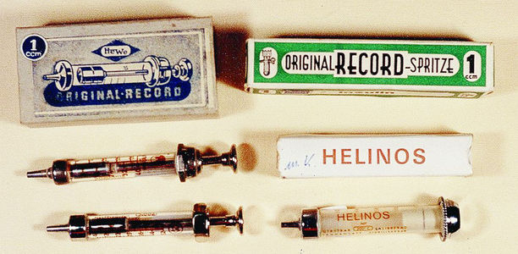
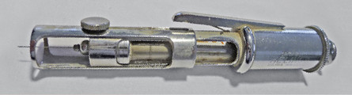
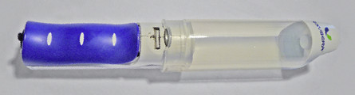
Insulinspritzen von gestern:
Bilder: Diabetesmuseum München
Notes:
Entdeckung des Insulins: 1921; seit 1922 subkutane Verabreichung unverändert
Glasspritzen (seit über 250 Jahren im Gebrauch), müssen immer wieder sterilisiert werden, können zerbrechen, bei längeren Reisen werden sie in Behältern mit Alkohol verwahrt, die Spritzen selbst mussten von Zeit zu Zeit mit einem Wetzstein oder einer Nagelfeile geschliffen werden.
Ab den 30er Jahren gibt es Injektionshilfen in Form von Injektoren, die über Federkraft funktionieren und bei denen die Injektionstiefe eingestellt werden kann. Mitte der 70er Jahre kommen Plastikspritzen, Mitte der 80er Pens auf den Markt.
1999 nadelloses Injektionssystem, Injektion erfolgt durch Luftdruck (lauter Knall, blaue Flecken, zu kostspielig, wird heutzutage noch in der Zahnmedizin in den USA verwendet)
2006 Inhalationsgerät für Insulinblister (zu hohe Kosten, Produktion eingestellt)

Slide 14
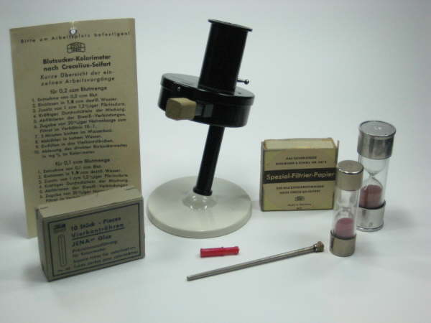
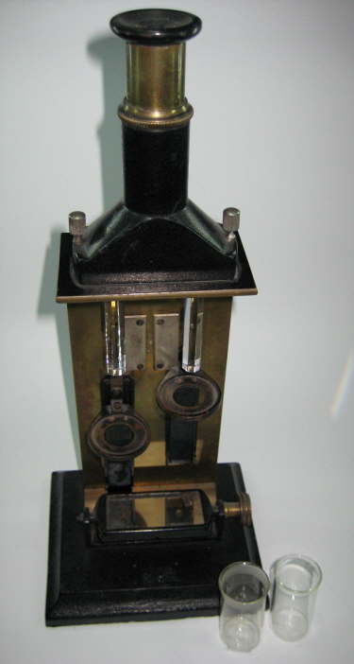
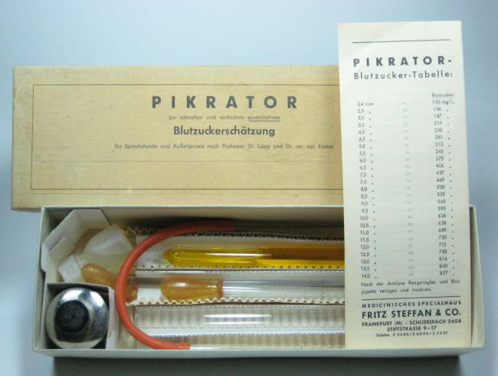
Blutzuckerbestimmung:
Bilder: Diabetesmuseum München
Notes:
Colorimeter (um 1900), unter Verwendung eines Viertel Liter Blutes, BZ-Bestimmung durch Prismen, Lichtdrehung, Farbvergleiche durch Farbkeile oder Farbscheiben.
Ende der 20er Jahre neue Version des Kolorimeter mit deutlich weniger Blut aber beträchtlicher Aufwand durch Mischung der Probe mit einer Vielzahl von Chemikalien. Filtrieren, Aufkochen, Abkühlphase.
1950 Verwendung des Pikrators, Schnellverfahren von 7-10 Minuten. Die benötigte Blutmenge ist 0,1 ccm. Die Blutzuckertabelle zeigt den Messbereich von 150-877 mg% auf.

Slide 15
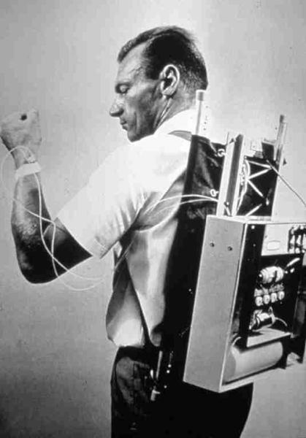
Insulinpumpe: gestern
Prototyp der 60er
M. Krymskaya, 1/2010,
Diabetes Technology update
Notes:
Innovativ: Neben der Abgabe von Insulin kann auch Glucagon injiziert werden.

Slide 16
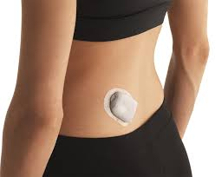
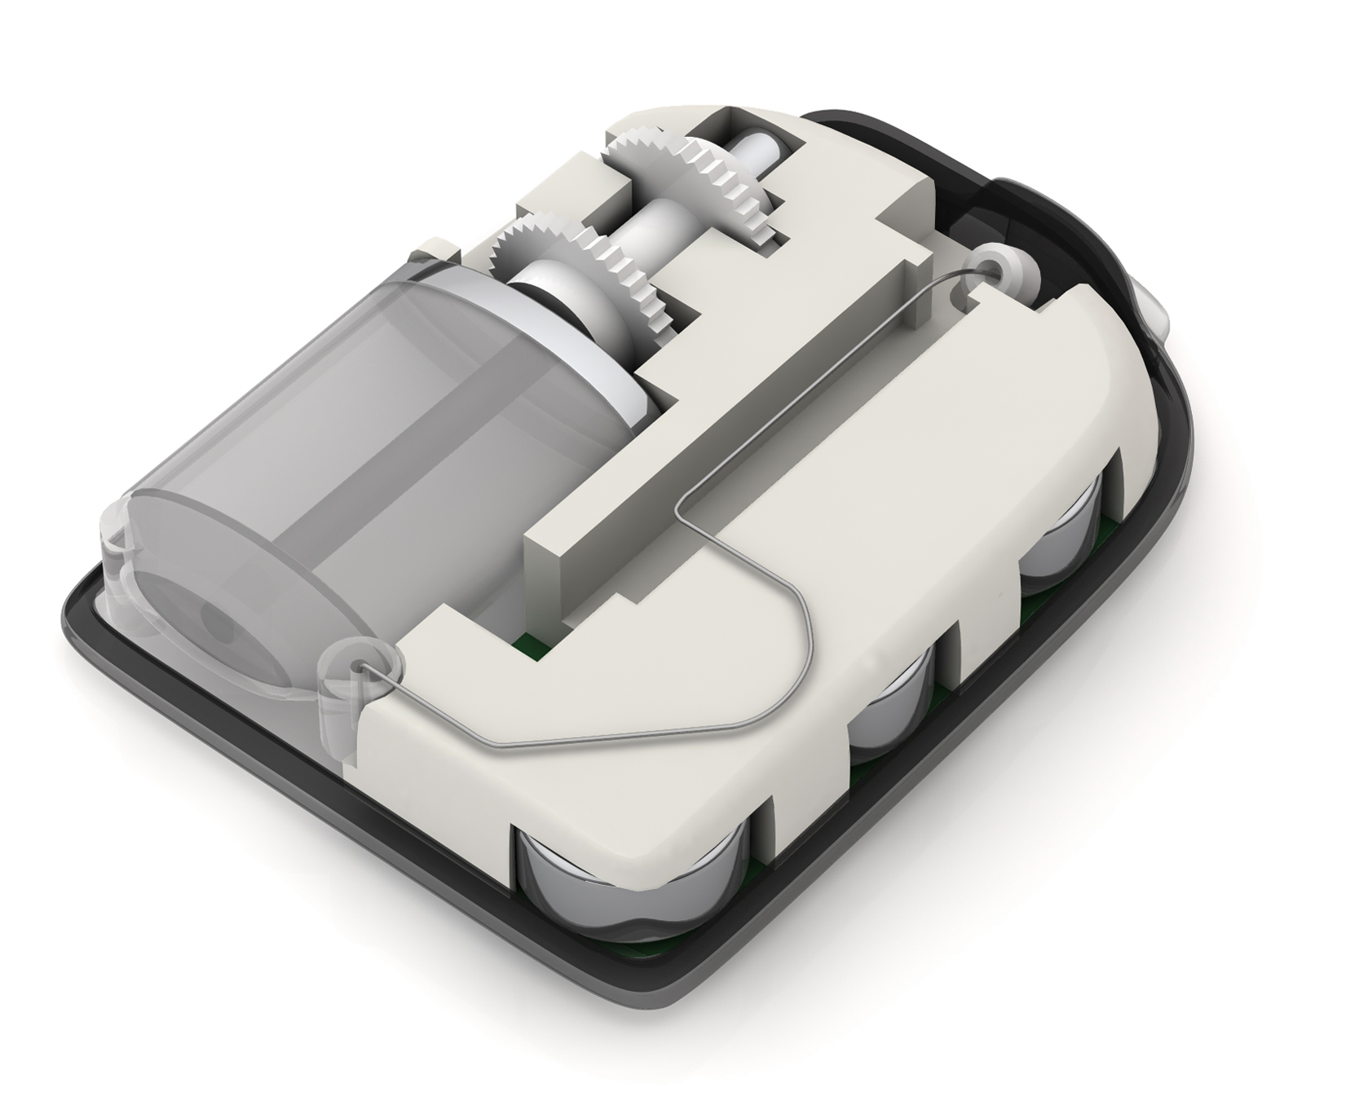
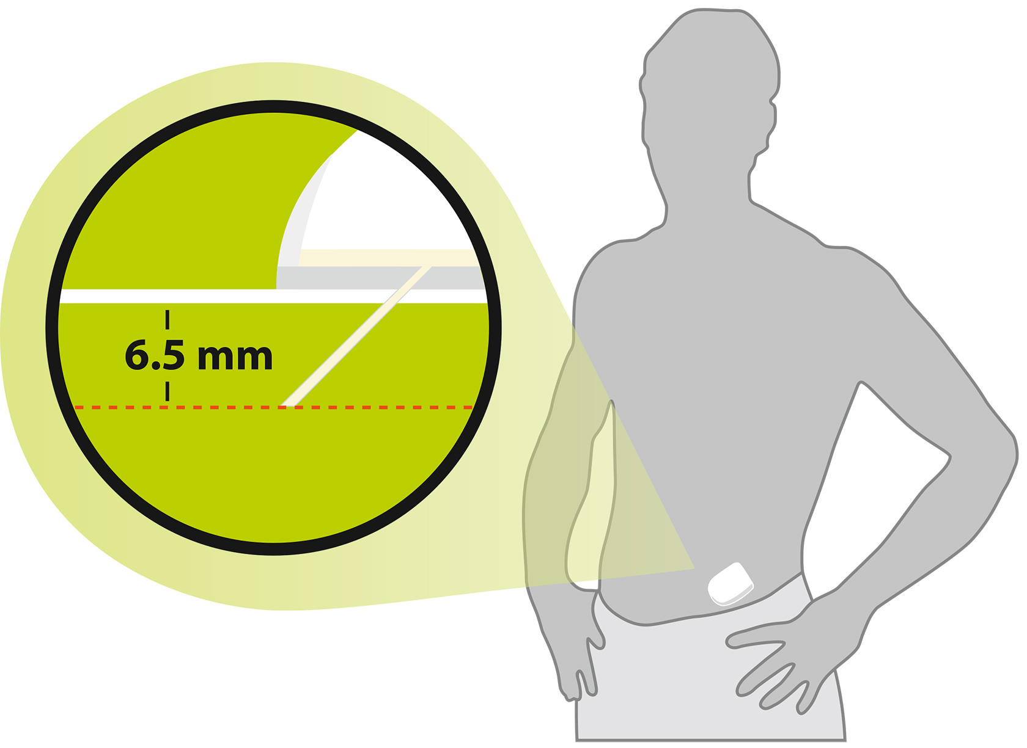
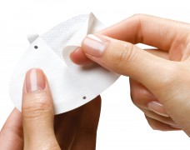
Insulinpumpe: heute
Omni-Pod: kabelfreie Insulinpumpe
Bild: Firmenhomepage
Notes:
Gerät wird direkt auf die Haut geklebt, wasserdicht, 25g Gewicht, 1,4cm Höhe, automatisierte Kanülenführung auf Knopfdruck, integriertes BZ-Messgerät

Slide 17
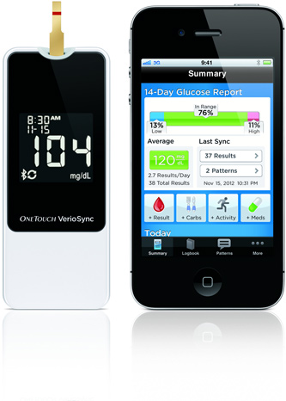
Life-Scan – Verio Sync:
Bild: Firmenhomepage
Notes:
Blutzuckermessgerät mit Datenübertragungsschnittstelle zum Smartphone.
Erfasste Daten können via Mail / Datenpaket weitergeleitet werden.

Slide 18
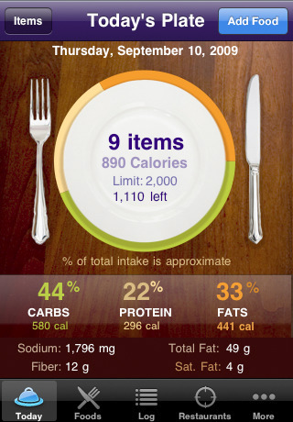
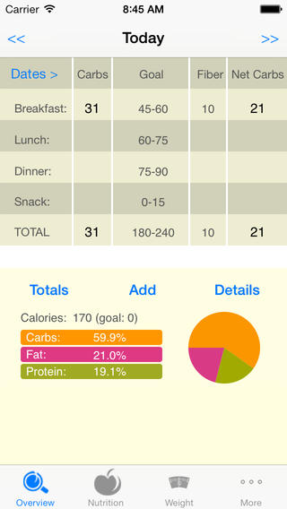
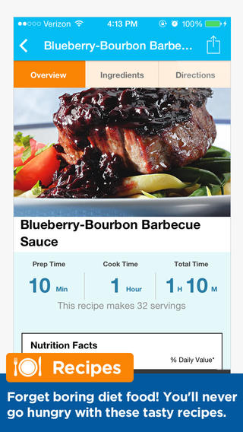
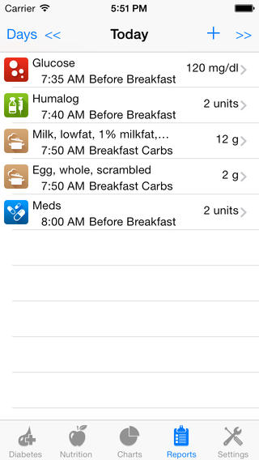
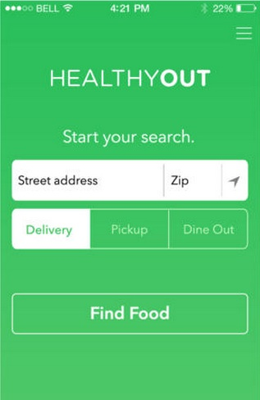
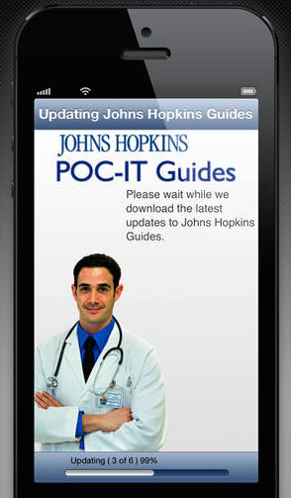
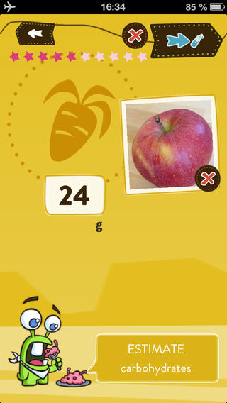
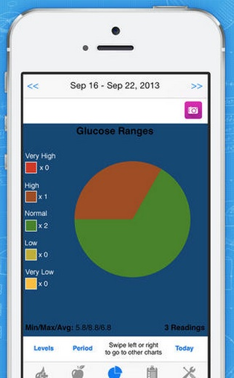
Smartphone-Apps:

Slide 19
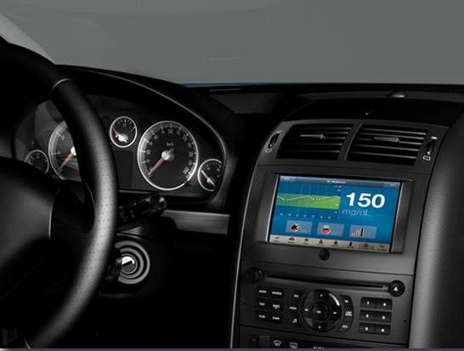
Ford Medtronic Glucose Monitor
Bild: Firmenhomepage

Slide 20
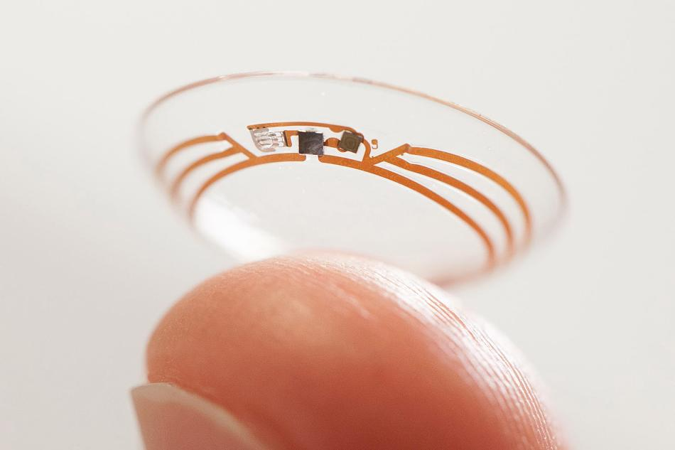
Smarte Kontaktlinse:
Notes:
2 Schichten: 1 Sensor & 1 Funkchip, Funkantenne dünner als das menschliche Haar
Messung der Glc-Konz. in der Tränenflüssigkeit jede sec

Slide 21
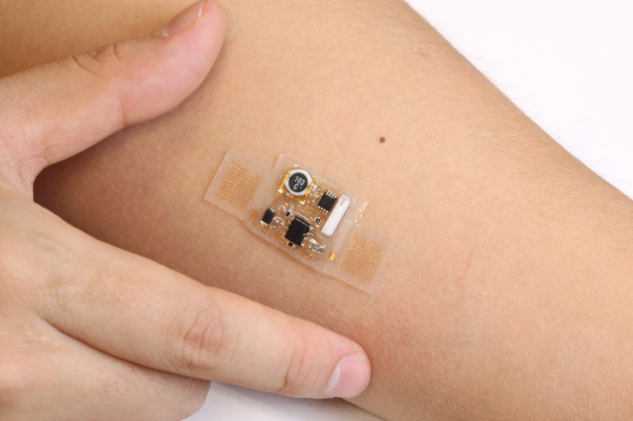
Smarte Biosensoren:
Notes:
Fraunhofer-Institut: Biosensor: Messung der Glc-Konz. über Schweiß

Slide 22
Aktuelle telemedizinische Anwendungen:
Telediagnostik (insbesondere Teleradiologie)
Teletherapie, Telerehabilitation
Telekonsultation, –konferenzen, -teaching
Telerescue in der Notfallmedizin
Telemonitoring / Telebiometrie
Diabetes: Blutzuckermessungen
Asthma: Messung des Atemwegs-Widerstandes
Herzerkrankungen: Blutdruck, Puls, EKG

Slide 23
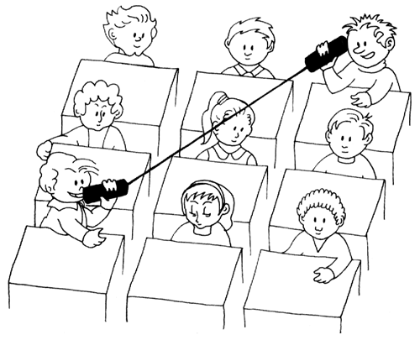

Informationsübertragung:
VPN
Peer-to-Peer

Slide 24

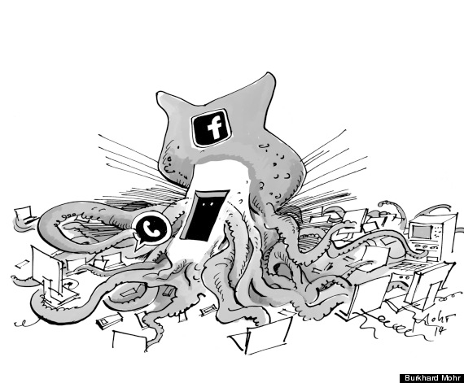







Web 2.0 :

Slide 25




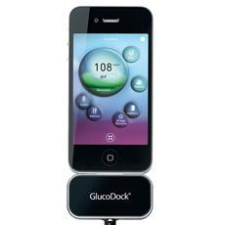
Web 3.0 :

Slide 26
Elektronische Gesundheitskarte:
Ein Projekt wie Stuttgart 21 oder BER ? Geplanter Termin 1.1.2006
Versicherungskarte und elektronisches Rezept
Elektronischer Arztbrief
Schlüssel für „elektronische Datentresore“: Voraussetzung für elektronische Patientenakte
Bisherige geschätzte Kosten ca. 5 Milliarden €

Slide 27
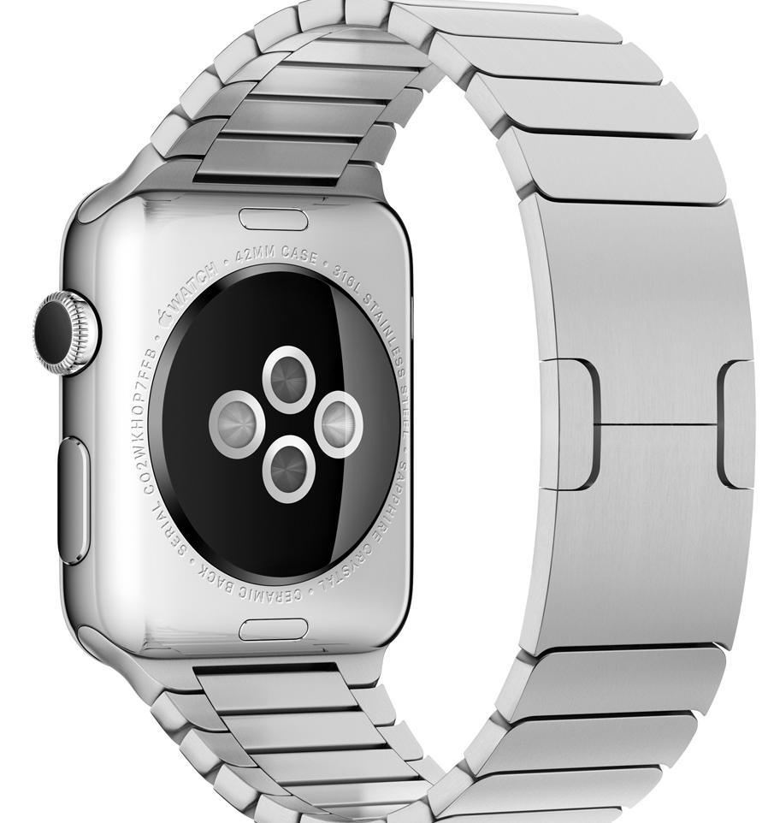
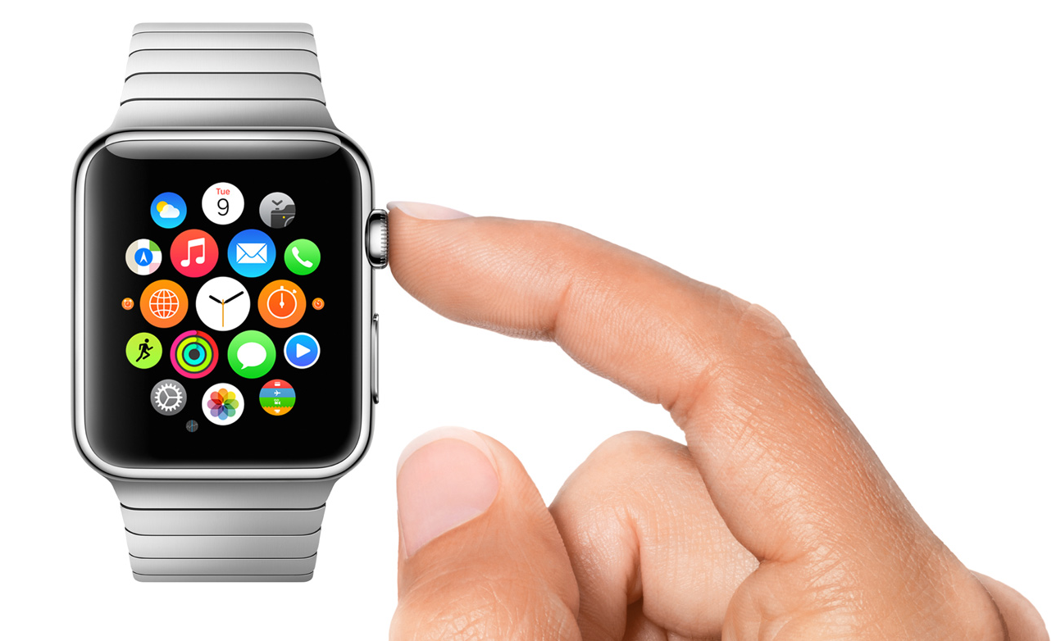
Andere kommen durch die Hintertür ...
... mit oder ohne Datenschutz.

Slide 28
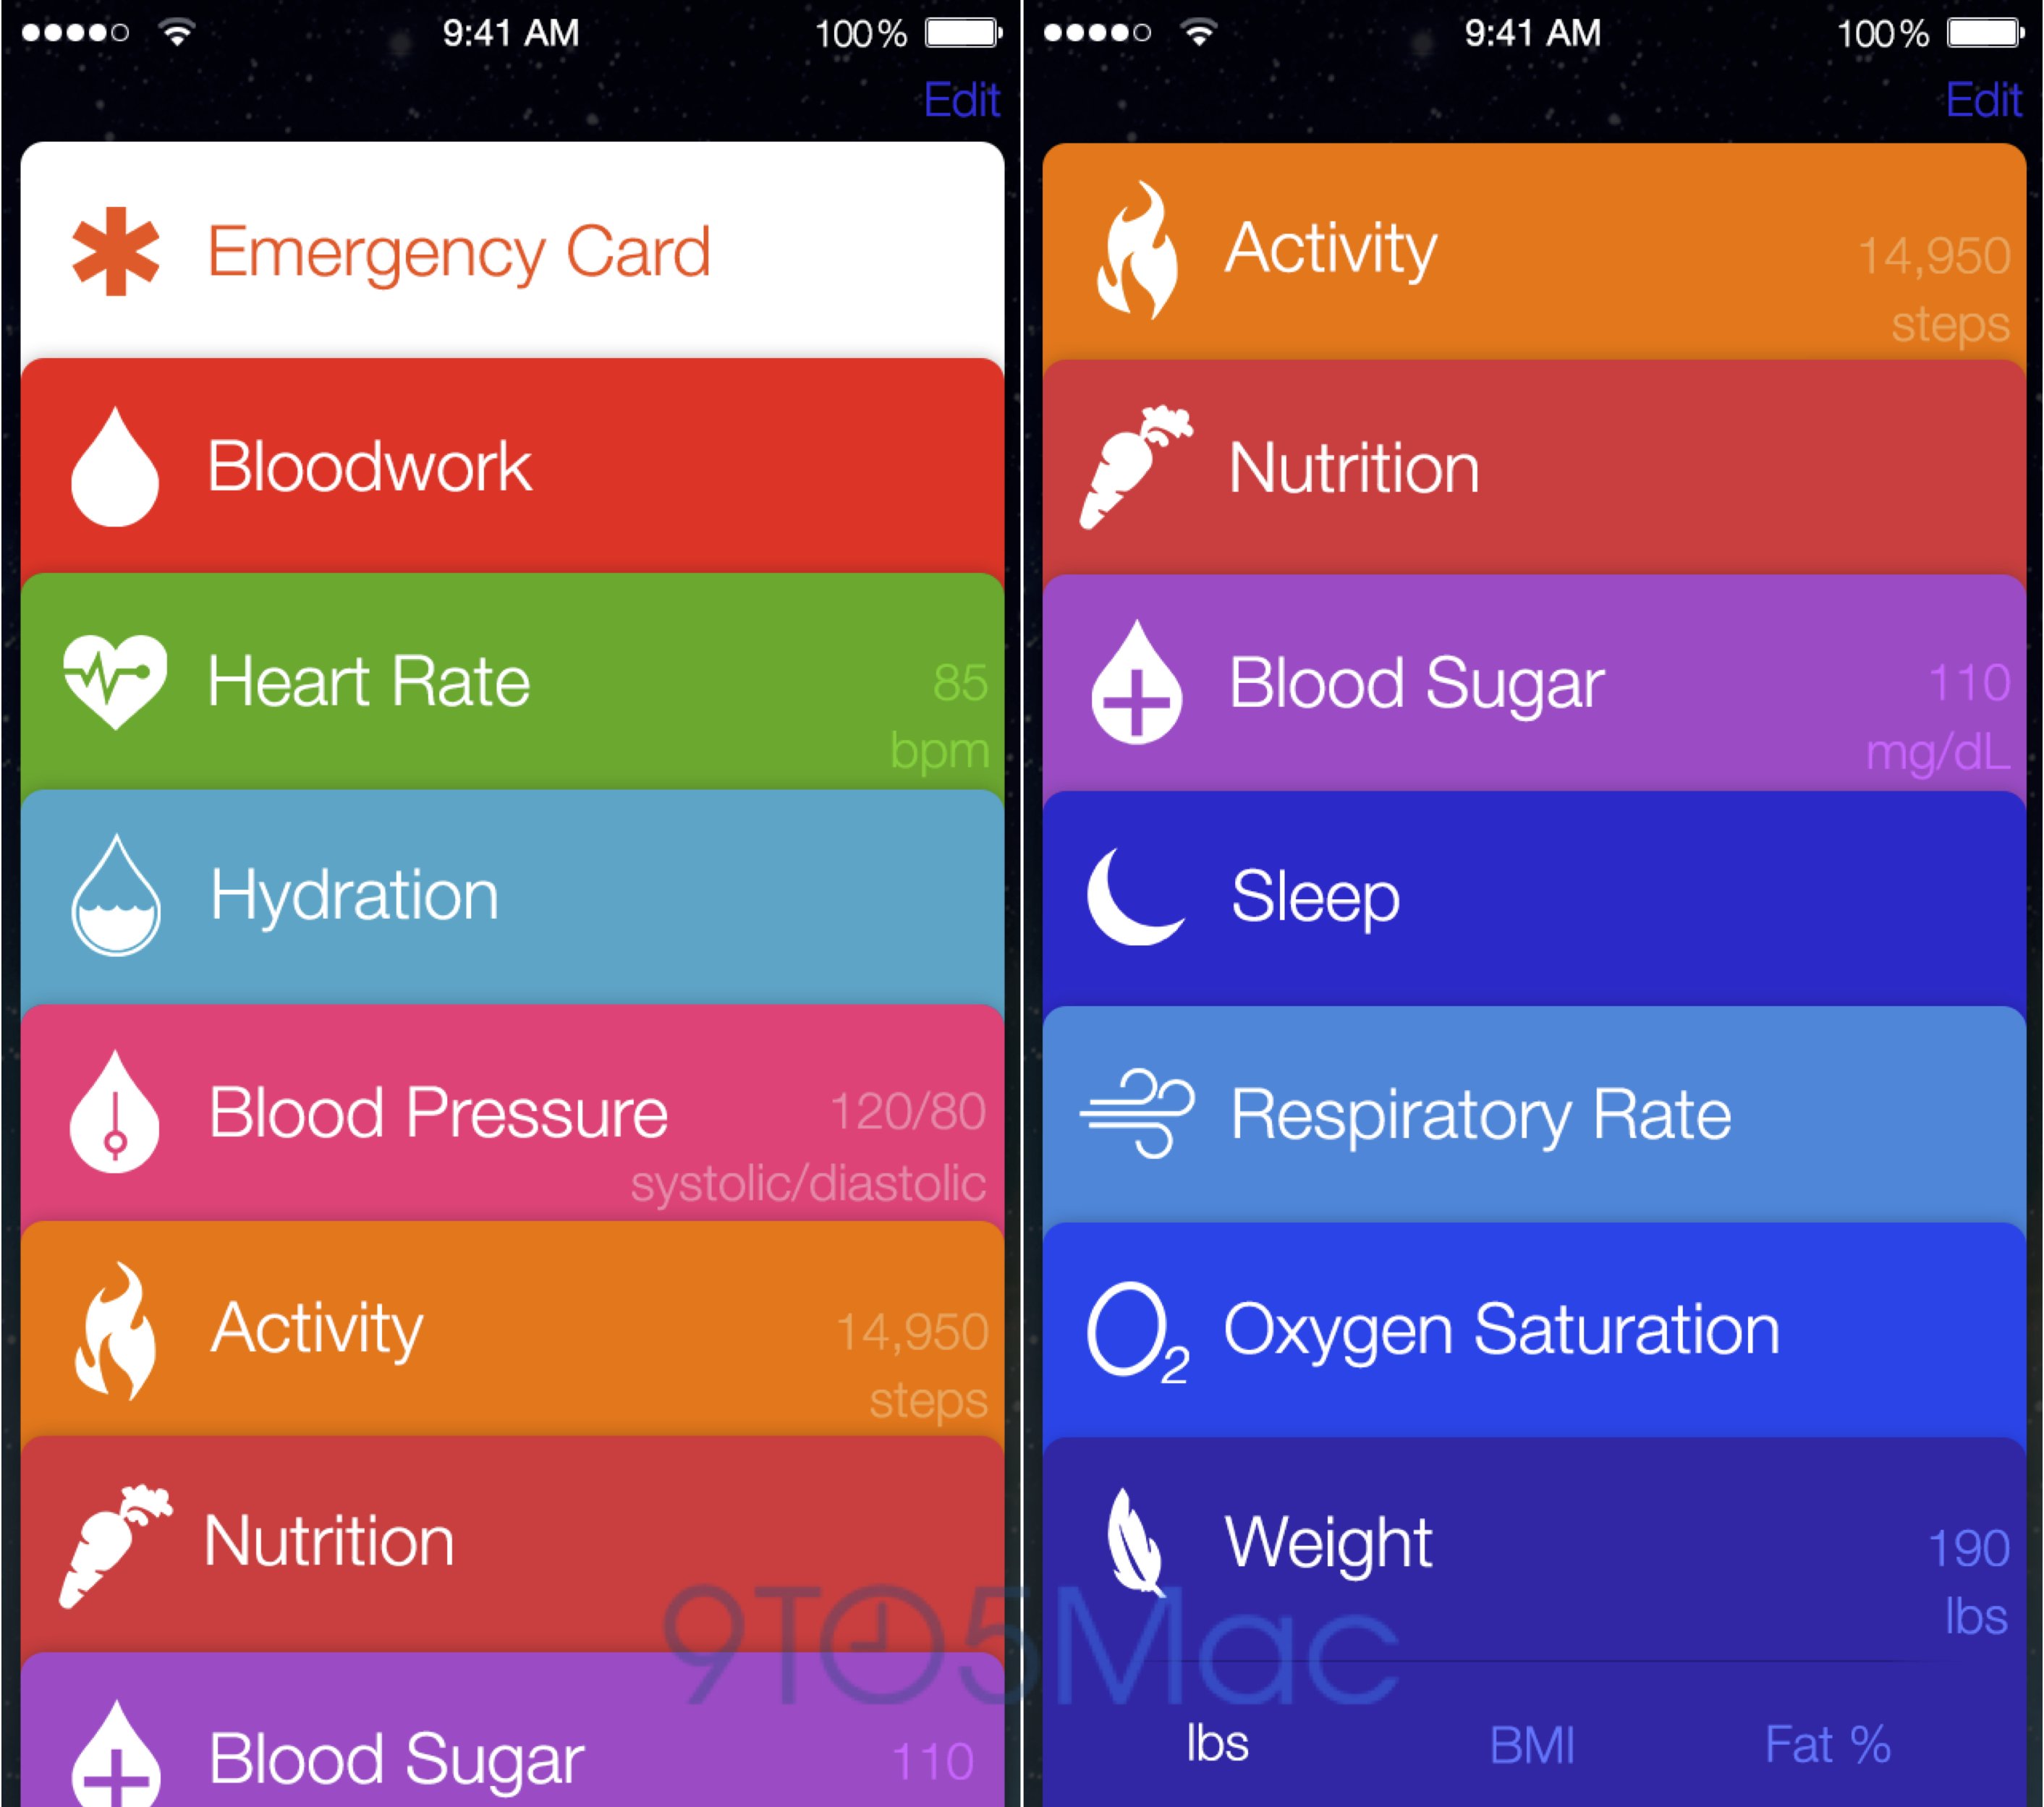
Datenspeicherung:

Slide 29
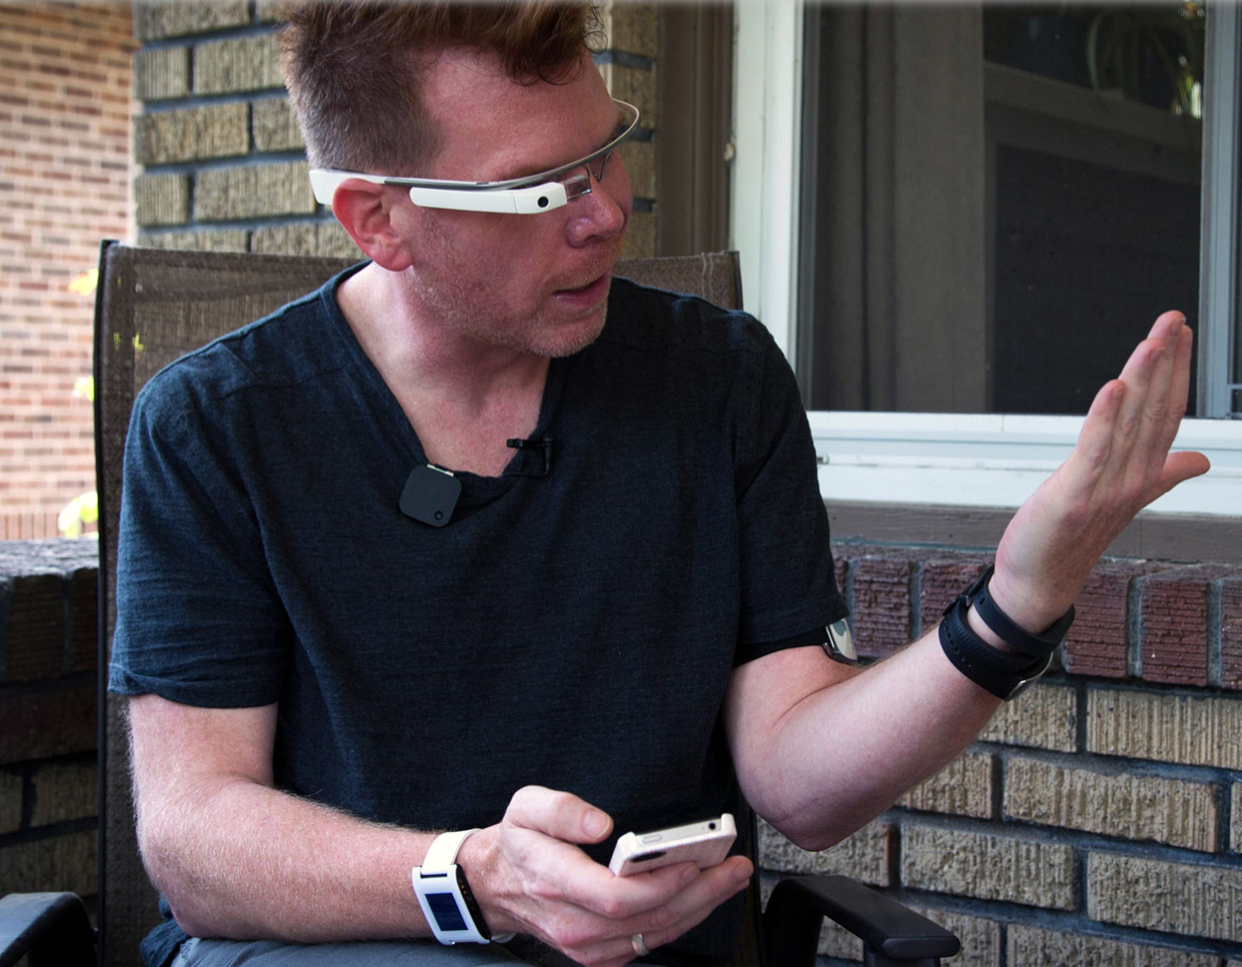
Body Area Network:
Chris Dancy
Notes:
Seit 2008 zeichnet Chris Dancy alle Daten über sich auf und wertet diese aus

Slide 30
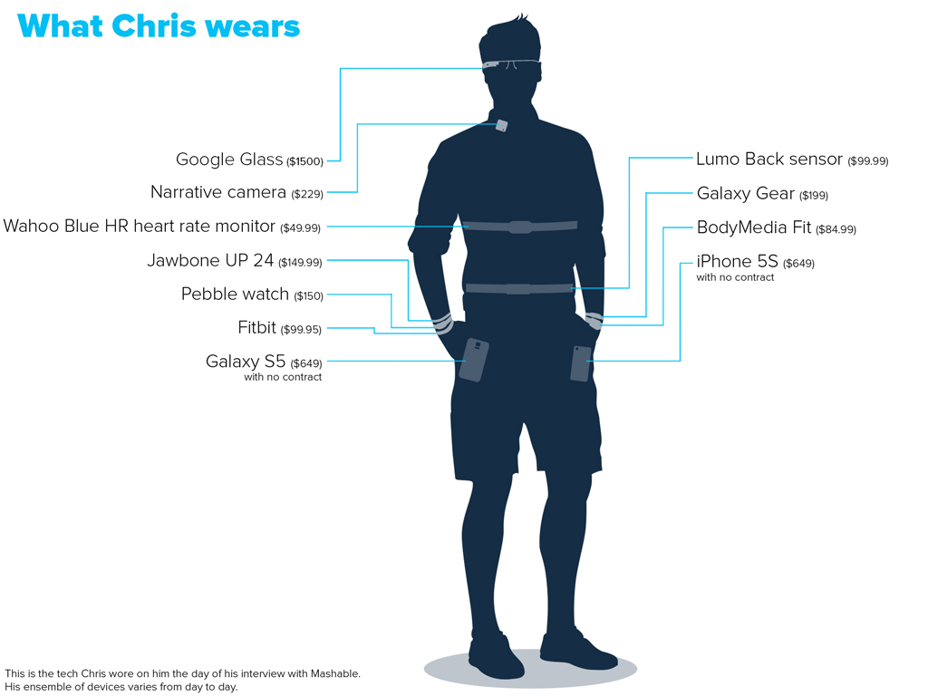
Notes:
Jawbone Up: Schrittmesser, Bewegungssensor
Pebble watch: Kickstarterprojekt; programmierbare Smartwatch, Fitnesstracking
Lumo Back Sensor, FitBit, BodyMedia Fit: kabelloses Aktivitäts- und Schlafarmband, (Zeit, gelaufene Distanz, Geschwindigkeit und verbrannte Kalorien)

Slide 31
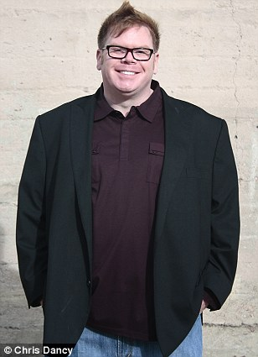
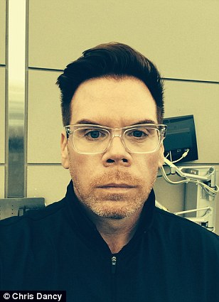
Body Area Network:
Notes:
Seit 2008 zeichnet Chris Dancy alle Daten über sich auf und wertet diese aus

Slide 32
Web 3.0
Wie das Internet der Dinge
Patienten helfen kann.
Kontaktdaten:
s.stracke@sanexio.de
FRAGEN / DISKUSSION

Slide 33
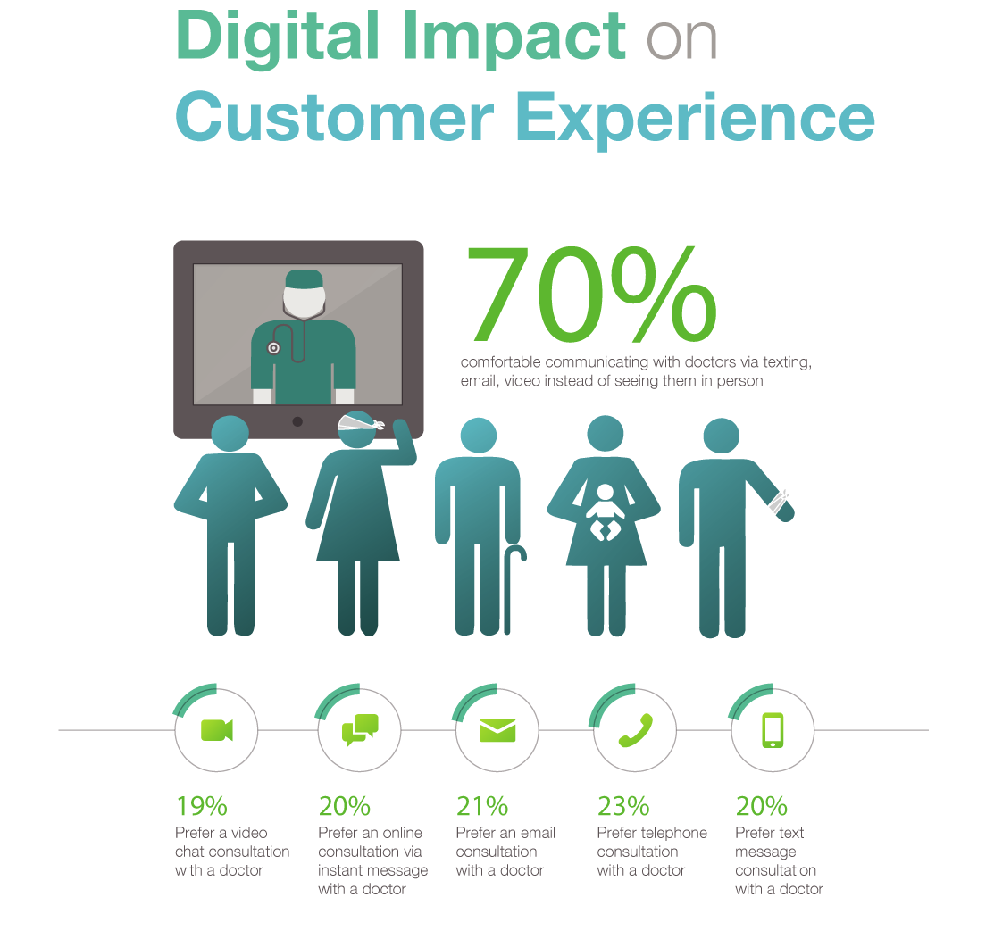
XXXX

Slide 34
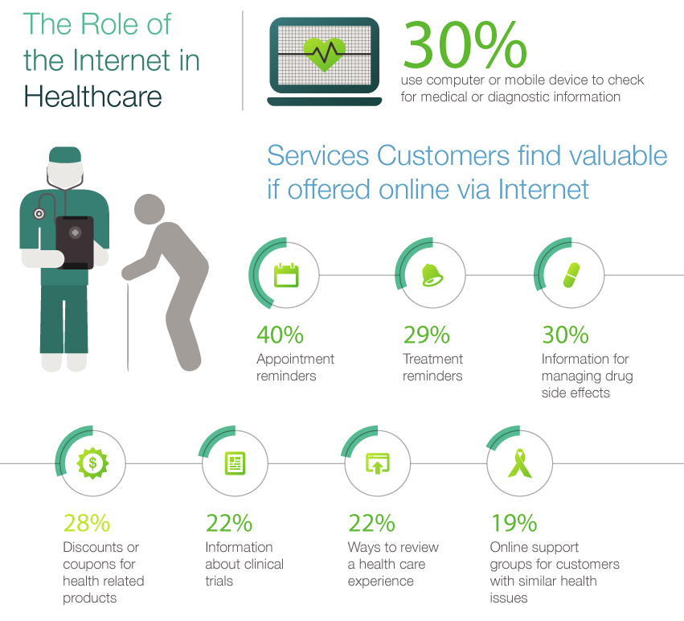
XXXX

Slide 35
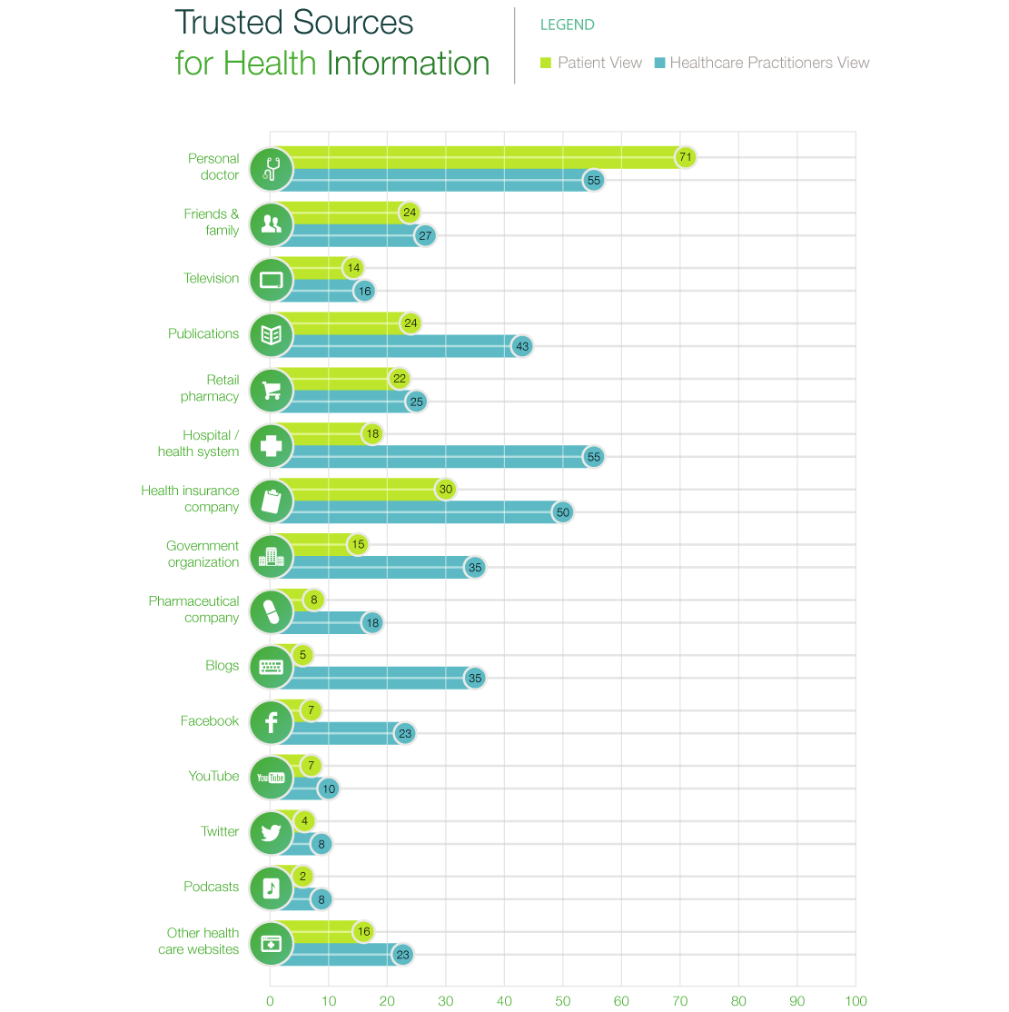
XXXX
Hausarzt
Freunde & Familie
Fernsehen
Fachliteratur
Krankenhaus
Krankenkassen
Blogs
Facebook
YouTube
Twitter

Slide 36
Vorteile für Krankenhäuser:
Verkürzung der Behandlungsdauer
Vermeidung von Doppelleistungen
Kosten- und Zeiteinsparungen
Effizienter Ressourceneinsatz
Mehrwert für Forschung, Aus- und Weiterbildung
Ausweitung der Kompetenz
Sektorenübergreifende Behandlung
Stärkung der Wettbewerbsfähigkeit
Erhöhung der Patientenzufriedenheit

Slide 37
Vorteile für Niedergelassene:
Schnellerer Zugriff auf relevante Patientendaten
Schnellere und sichere Diagnose- und Therapieeinleitung
Zweitmeinung durch Spezialisten
Steigerung der Qualität
Zugriff auf neueste wissenschaftliche Erkenntnisse
Neue Formen der medizinischen Fort- und Weiterbildung
Wettbewerbsvorteil und Reputationsgewinn
Erhöhung der Patientenzufriedenheit

Slide 38
Vorteile für Patienten:
Erhöhung der Diagnosesicherheit Risikoreduzierung von Fehlbehandlungen
Schnellere und effektivere Therapie Verkürzung von Behandlungs-, Wege- und Wartezeiten
Vermeidung von Doppeluntersuchungen
Vermeidbare Arztbesuche Wohnortnahe Versorgung bei höchster Fachkompetenz
Steigerung der Lebensqualität
Besserer Informationszugang

